Slide 1
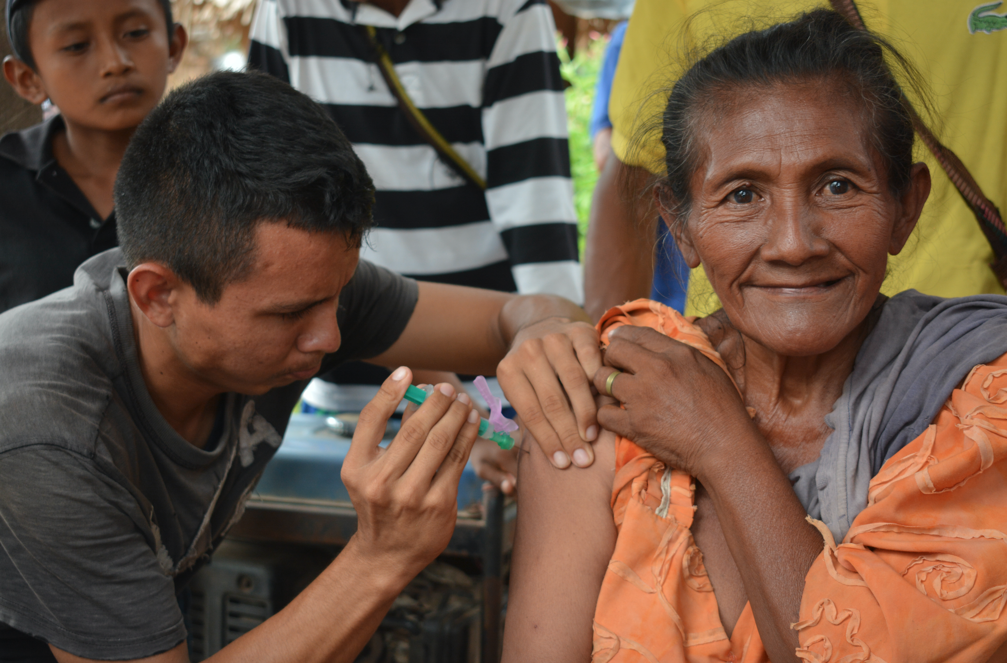
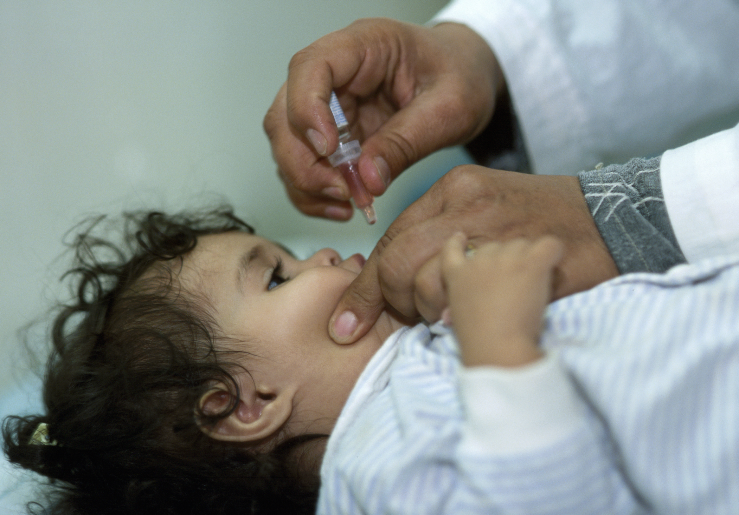
Logo de l’organisation de l’intervenant·e
Maladies transmissibles :
maladies vaccinables
Andreina Ludovic, ©CICR
Christopher Black, ©Fédération internationale
Nom(s) intervenant·e + organisation(s)
Ces supports pédagogiques ont été créés par
Rodolfo Rossi, CICR, et Gabriel Alcoba, service de médecine tropicale et humanitaire, Hôpitaux Universitaires de Genève (HUG) /Médecins Sans Frontières (MSF)

Slide 2
Objectifs
Être en mesure :
d’identifier les maladies prioritaires pour une vaccination préventive et/ou réactive lors de crises aiguës et prolongées (programme élargi de vaccination/hors programme élargi de vaccination)
d’expliquer comment établir des priorités parmi les groupes de population pour la vaccination de certaines maladies en cas de disponibilité limitée du vaccin
d’expliquer les points à prendre en compte lors de la planification d’un programme/d’une campagne de vaccination

Slide 3
Travail de groupe – Introduction
Maladies prioritaires pour la vaccination dans deux contextes :
Crise des réfugiés du Liban
Soudan du Sud : conflit armé interne

Slide 4
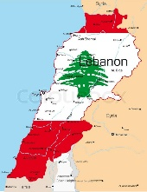
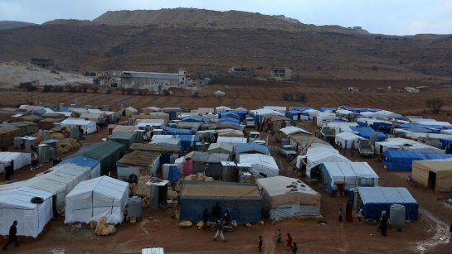
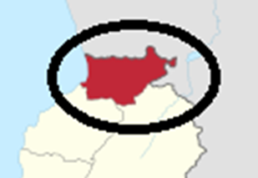
Contexte 1 : la crise des réfugiés du Liban
Scénario réel
> 1 M de réfugiés syriens + ~400K réfugiés palestiniens (6 M de personnes vivant dans 10K km²)
Double fardeau des maladies
Ministère libanais de la Santé publique dépassé
Manque d’investissement du système de santé – très privatisé – dans les actions de prévention
Faible adhésion aux services de vaccination, à la fois par les Libanais et les Syriens
Gouvernorat d’Akkar : faible disponibilité des services de centres de santé primaire + forte densité et mouvements de population
Signalements d’épidémies de rougeole, d’oreillons et de poliomyélite

Slide 5
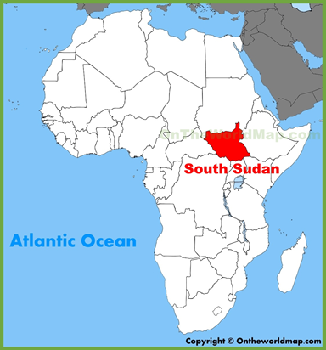
Contexte 2 : conflit interne au Soudan du Sud (depuis 2013)
Combats → afflux de 80 000 personnes déplacées dans une petite ville de 20 000 habitants
Vous travaillez dans un hôpital du ministère de la Santé pendant la saison du paludisme (50 % des admissions liées au paludisme)
L’hôpital est surchargé : occupation des lits soudainement à 150 % (160 lits)
15 cas de suspicion de rougeole dans un district ayant une population de 200 000 habitants
Aucune confirmation possible car les résultats des analyses de laboratoire ne peuvent être obtenus rapidement. La sérologie est envoyée en Ouganda, mais cela prend 1 semaine.
Ce sont principalement les enfants qui sont affectés. Décès d’un enfant en état de malnutrition et d’une femme enceinte avec fièvre et éruption cutanée.
Scénario réel
Population totale : 13 millions (M)
1 M vivent comme réfugiés dans les pays voisins
2 à 3 M sont déplacés par la guerre, la maladie, la faim

Slide 6
Travail de groupe 1
2 à 3 groupes se concentrent sur le Liban, les 2 à 3 autres sur le Soudan du Sud
Tâche :
Par ordre de priorité, quelles sont les trois maladies que vous proposez à la vaccination dans votre contexte ? Justifiez votre choix.
Temps requis : 10 minutes

Slide 7
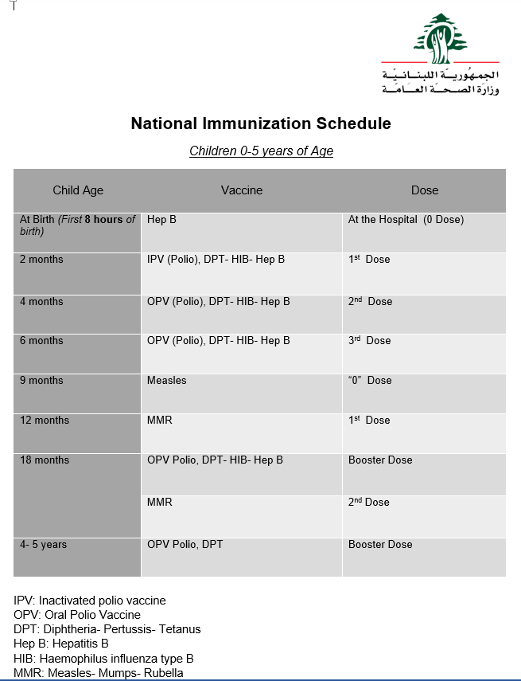
Calendrier du programme élargi de vaccination au Liban (2015)
Notes:
Ask the groups whether they have look at the country’s EPI Vaccination calendar

Slide 8
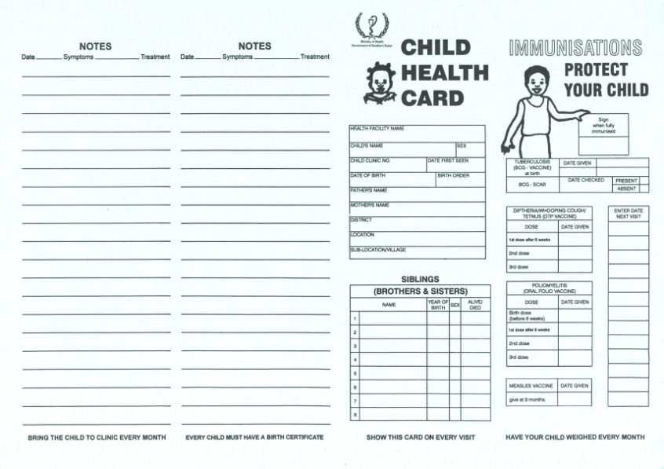
Calendrier du programme élargi de vaccination au Soudan du Sud

Slide 9
La priorité doit être établie sur la base des critères suivants / les éléments clés permettant d’établir la priorité sont :
  Le taux de létalité : nombre de décès dus à la maladie/cas totaux de cette même maladie
  Le nombre de reproduction de base (R0) et le mode de transmission (potentiel épidémique) – R0 : nombre moyen de nouveaux cas (secondaires) produits par un cas

Slide 10
Taux de létalité
Taux de létalité de certaines maladies vaccinables
Rougeole : 2-6 % et > 10 % en cas de malnutrition ou de VIH dans les pays à revenus faibles ou intermédiaires
Diphtérie : 1-10 %
Tétanos : 6-68 %
Poliomyélite 2-5 %
  mais avec invalidité
Rubéole < 0,1 %
  mais morbidité fœtale
Coqueluche : 1%
Ebola > 50 % (25-90 %)
Proportion des décès parmi les cas sur la durée de la maladie
Plutôt constant pour une maladie dans un même contexte
Varie avec :
- L’âge
- Les facteurs de risque/l’exposition
- Le niveau de soins

Slide 11
Taux de létalité
Le taux de létalité doit-il être le seul critère pour décider qu’une maladie constitue la priorité nº 1 ?
Quels pourraient être d’autres critères ?
  Charge : incidence et durée
  Transmission (rougeole)
  Invalidité et impact socio-économique (poliomyélite, choléra, méningite, etc.)
  Panique (Ebola, peste)
La plupart des organisations d’aide établissent des priorités pour les maladies sur la base des éléments suivants :
  Taux de létalité + taux de complications
  Incidence dans les populations vulnérables
  Transmission
  Coût, impact, comorbidités

Slide 12
Maladie | Transmission | Intervalle de génération (plage) | R0 | Seuil d’immunité collective (%)
Rougeole | aérienne | 7-16 jours | 12-18 | 83-94
Coqueluche | aérienne par gouttelettes | 5-35 jours | 12-17 | 92-94
Diphtérie | par la salive | 2-30 jours | 6-7 | 85
Poliomyélite | par voie féco-orale | 2-45 jours | 2-4*, 8-14▵ | Variable
Rubéole | aérienne par gouttelettes | 7-28 jours | 6-7 | 83-85
Oreillons | aérienne par gouttelettes | 8-32 jours | 4-7 | 75-86
Paludisme | par vecteur | 20 jours | 5-100 | 80-99
Choléra | par voie féco-orale | Variable | Variable | Variable
Grippe | aérienne par gouttelettes | 2-4 jours | 2-4 | 50-75
Ebola (épidémie de 2014) | par fluides corporels | 6-24 jours | 2 | 50%
Tuberculose | aérienne | Mois - années | - | -
* Population avec bonne hygiène ; ▵ Population avec mauvaise hygiène
-> Maladies prioritaires d’un point de vue épidémiologique : 1. rougeole, 2. coqueluche, 3. Diphtérie

Slide 13
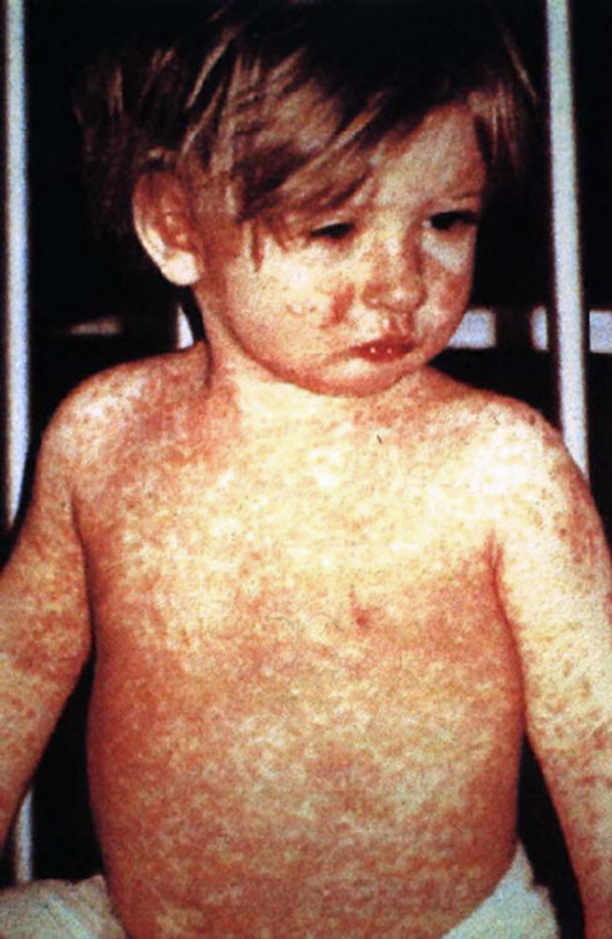
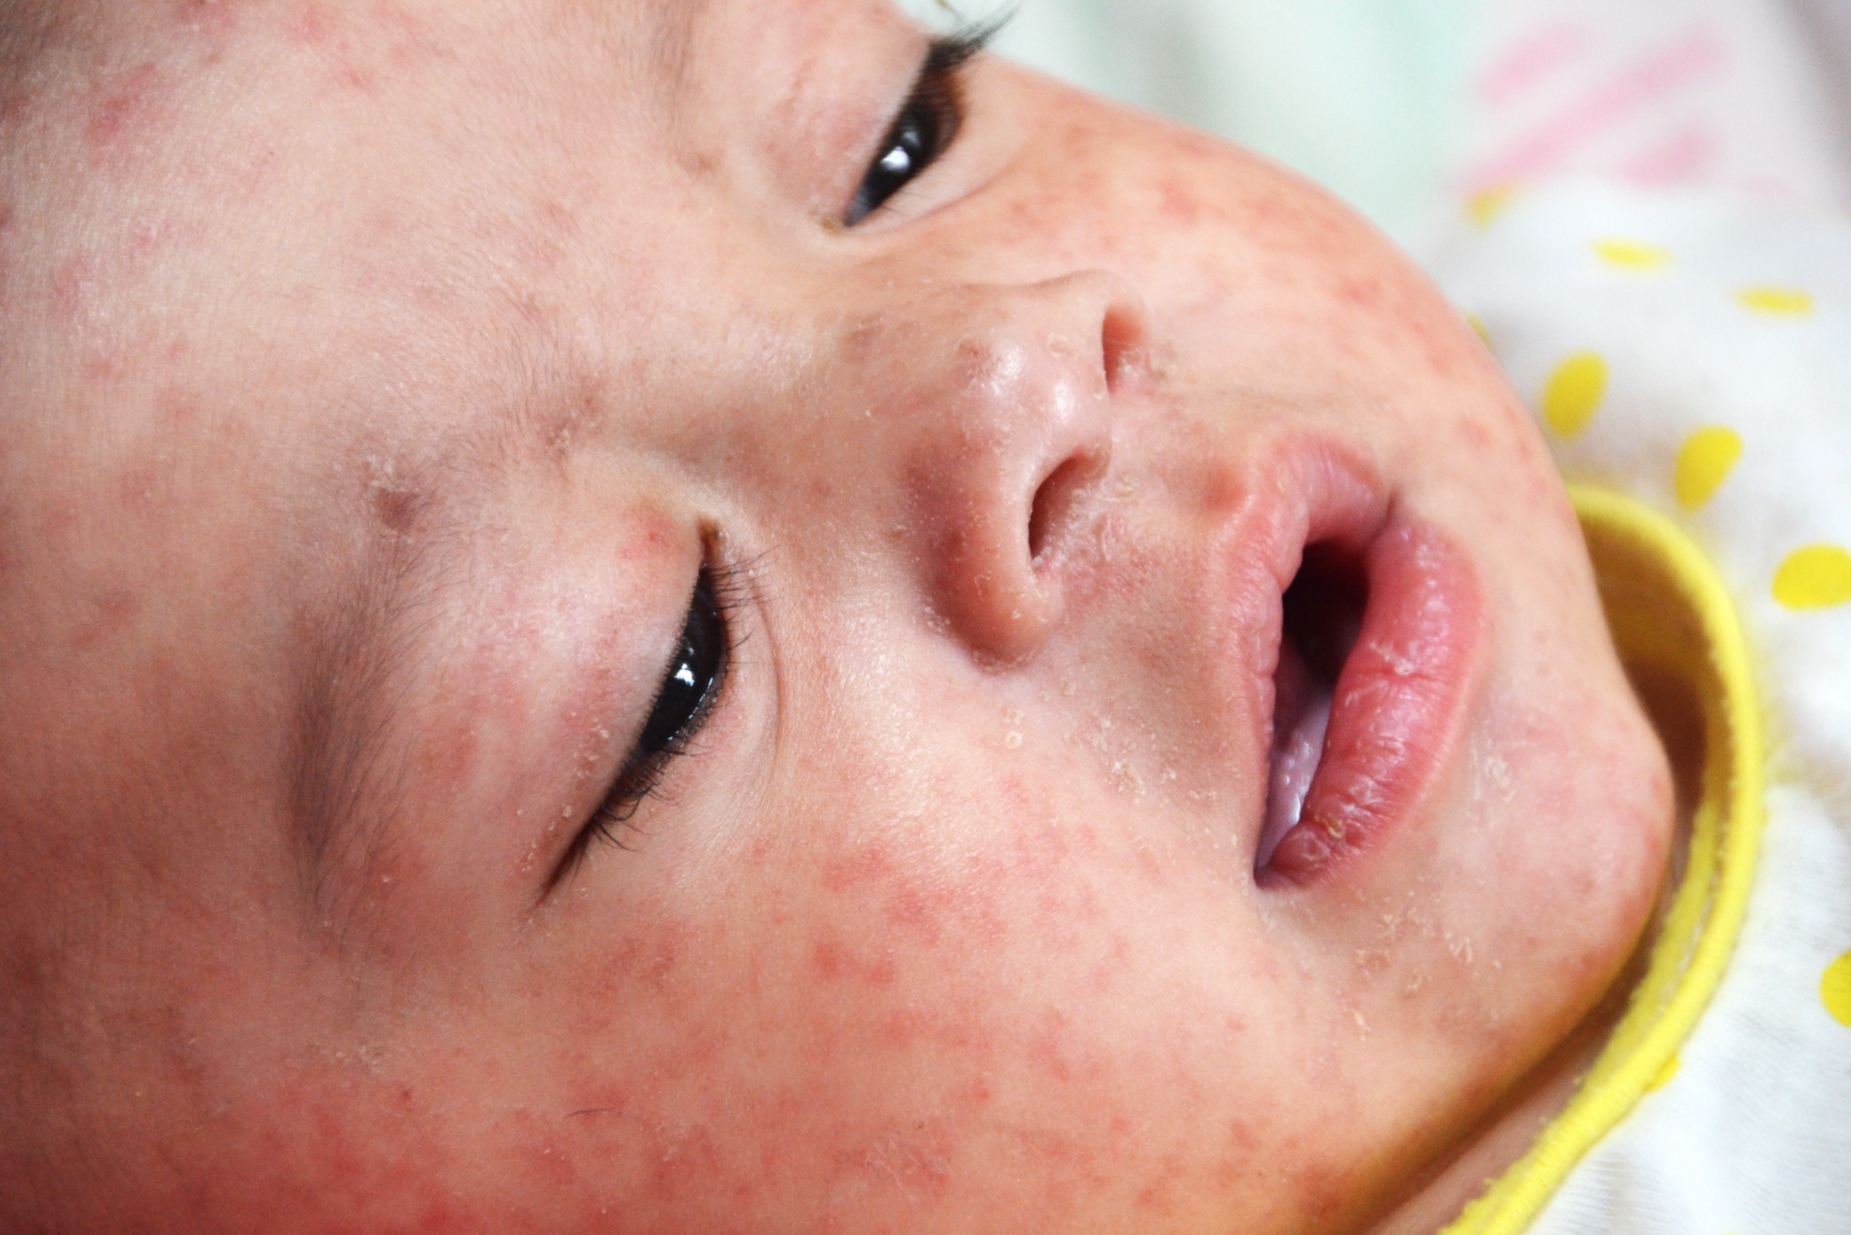
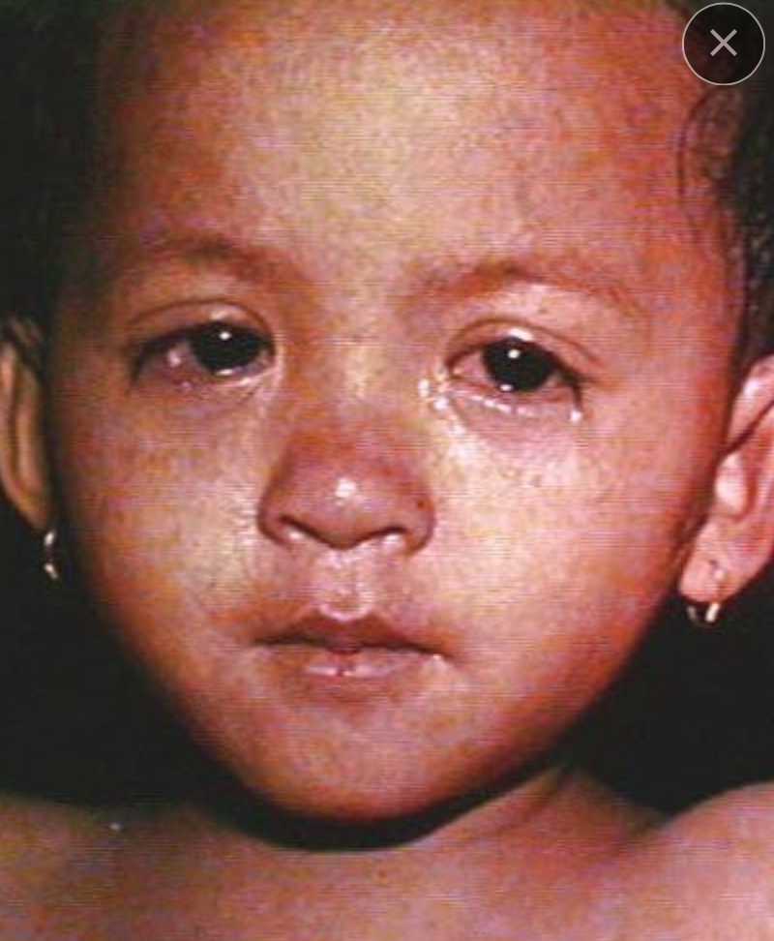
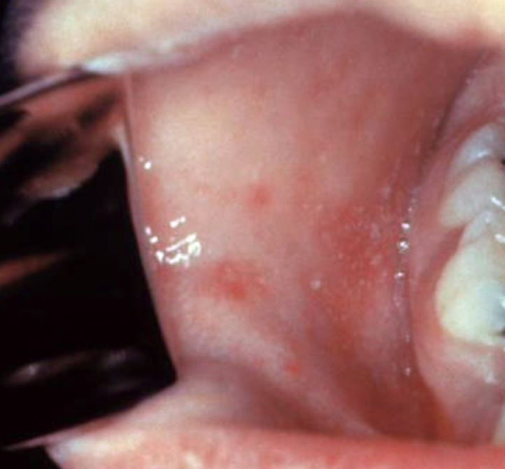
Rougeole
Bébé atteint de rougeole
Enfant présentant une éruption classique de rougeole
après quatre jours (avec fièvre, rhume, toux, conjonctivite)
Yeux d’un enfant atteint de rougeole
Taches de Koplik
Source : site Internet de CDC

Slide 14
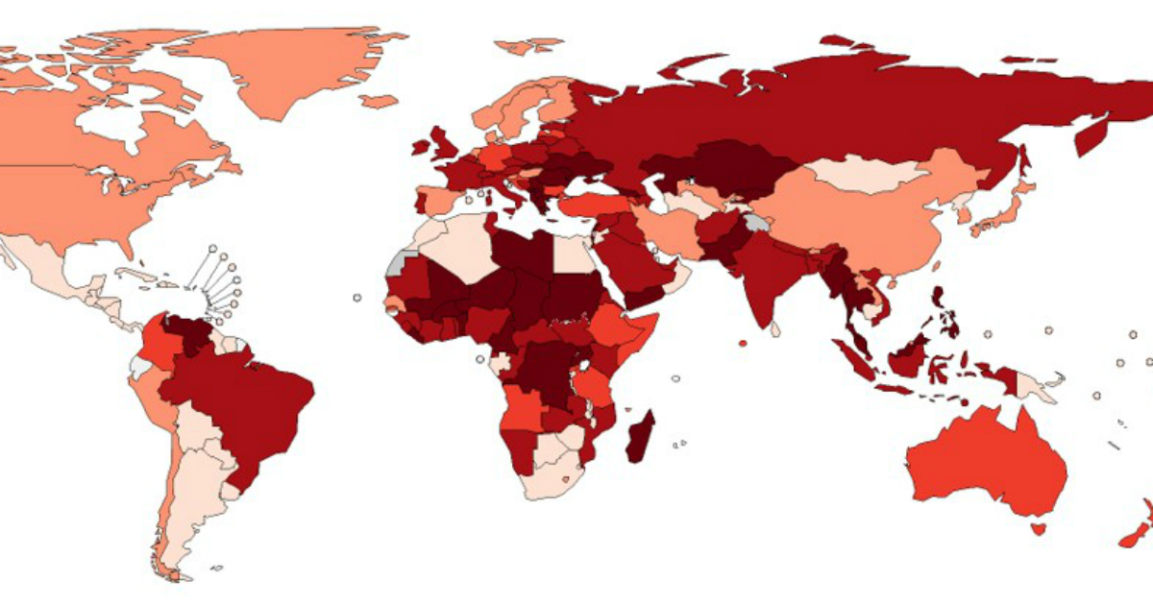
Avril 2019 : données provisoires sur les cas de rougeole signalés dans le monde
Les cas signalés de rougeole ont grimpé de 300 % au 1er trimestre 2019 par rapport à la même période en 2018
Les flambées épidémiques concernent l’Éthiopie, la République démocratique du Congo, la Géorgie, le Kazakhstan, le Kirghizistan, Madagascar, le Myanmar, les Philippines, le Soudan, la Thaïlande et l’Ukraine et ont entraîné de nombreux décès, principalement parmi les jeunes enfants.
Au cours des derniers mois, des pics dans le nombre de cas sont également apparus dans des pays ayant une couverture vaccinale générale élevée, par exemple aux États-Unis, en Israël, en Thaïlande, en Tunisie (propagation rapide parmi les groupes de personnes non vaccinées).
https://www.who.int/immunization/newsroom/measles-data-2019/en/

Slide 15
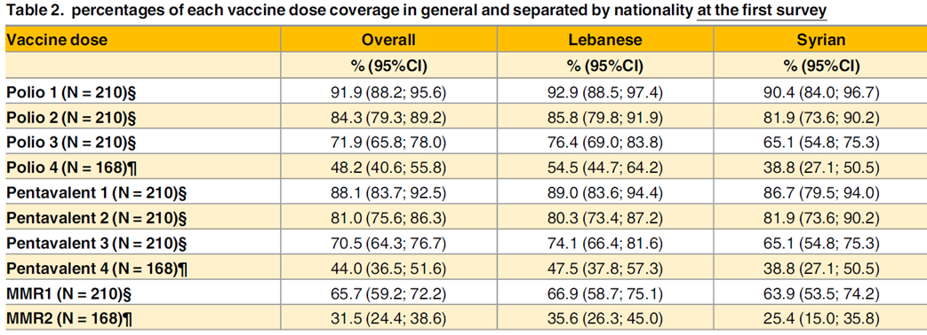
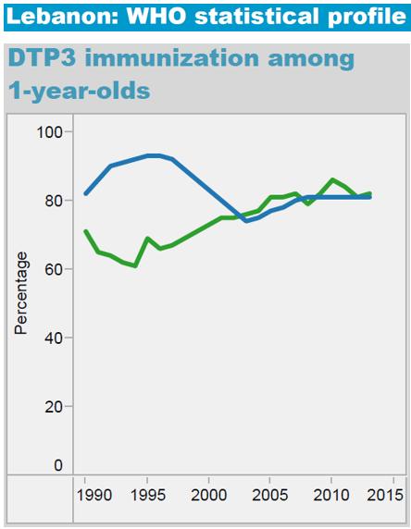
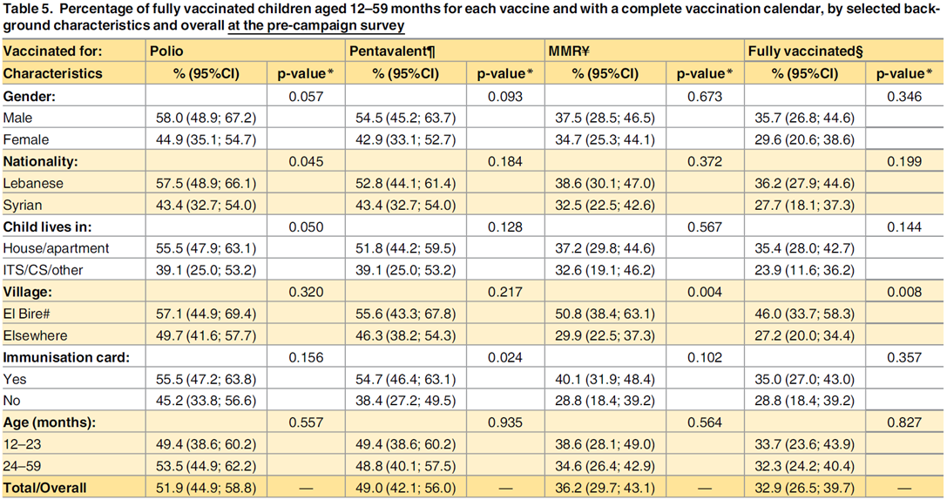
Couverture vaccinale au Liban : rapports officiels/de routine vs enquêtes
Tableaux du Liban (2015) : https://doi.org/10.1371/journal.pone.0168145
Notes:
Source table: https://journals.plos.org/plosone/article?id=10.1371/journal.pone.0168145
Vaccination Coverage Cluster Surveys in Middle Dreib – Akkar, Lebanon: Comparison of Vaccination Coverage in Children Aged 12-59 Months Pre- and Post-Vaccination Campaign
Rodolfo Rossi, Ramia Assaad, Arianna Rebeschini, Randa Hamadeh
Published: December 19, 2016

Slide 16
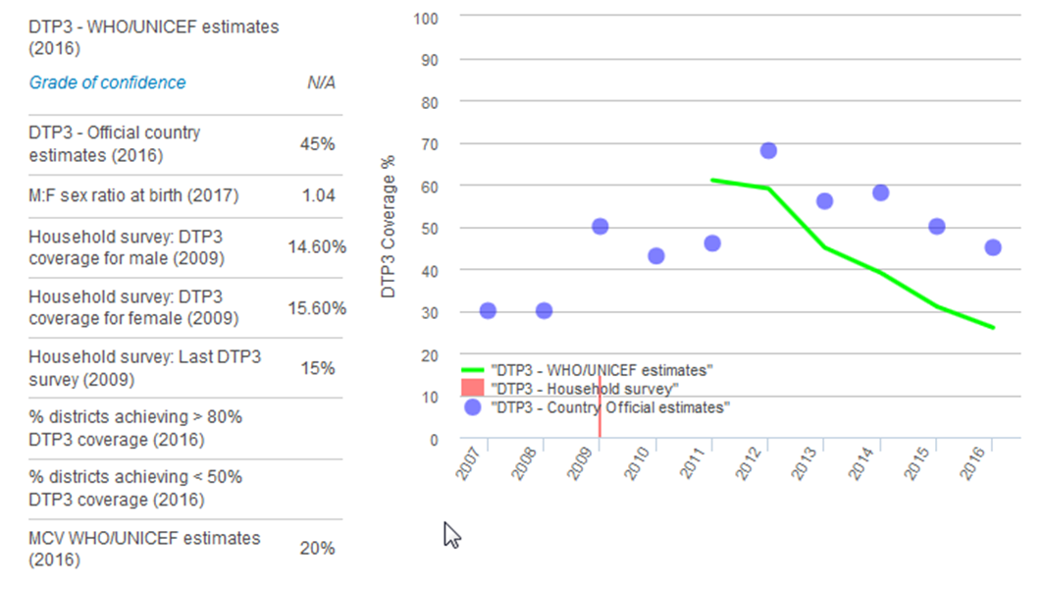
Soudan du Sud
Utilisation des services basiques de distribution de l’eau potable (%) |  | 2015 | 50
 |  |  | 60
 |  |  | 48
Utilisation des services basiques d’installations sanitaires (%) |  | 2015 | 10
 |  |  | 28
 |  |  | 6
2016 Couverture immunitaire (%) | BCG |  | 37
 | DTP1^{β} |  | 35
 | DTP3^{β} |  | 26
 | polio3 |  | 31
 | Rougeole1 |  | 20
 | Rougeole2 |  | 0
 | HepB3 |  | 26
 | Hib3 |  | 26
 | Rota |  | 0
 | PCV3 |  | 0
 | Protection à la naissance contre le tétanos^{λ} |  | 75
Indicateurs de couverture extrêmement alarmants (source UNICEF 2017)
Quelle maladie sera prioritaire ?

Slide 17
Il existe un vaccin pour les maladies suivantes
Tuberculose (BCG)
Rougeole
Oreillons
Rubéole
Poliomyélite
Diphtérie
Tétanos
Coqueluche
Hépatite B
Haemophilus influenza B
Infections à pneumocoques
Infections à méningocoques
Grippe
6 vaccins de base dans le cadre du programme élargi de vaccination au cours de la 1re année de vie dans de nombreux pays africains :
BCG
DTP 1-2-3
Polio 1-2-3
Rougeole ou ROR
Maladies spécifiques
Hépatite A
Fièvre jaune
Fièvre typhoïde
Encéphalite japonaise
Choléra
Rotavirus
Rage
Papillomavirus humain (HPV)
Stade expérimental
Paludisme (expérimental)
Dengue (échec)
Ebola (nouveau, semble efficace)
ROR
DTP*
Hexavalent*
Pentavalent*
*Les combinaisons dépendent des marques et des programmes de pays

Slide 18
Travail de groupe 2
Pour votre contexte (Liban, Soudan du Sud) :
Définissez votre population cible (âge/autres facteurs) pour une campagne de vaccination de rattrapage.
Listez les points à prendre en compte lors de la planification d’un programme/d’une campagne de vaccination.
Quels sont les défis auxquels vous pouvez être confrontés lors du programme/lors de la campagne ?
Temps requis : 15 minutes

Slide 19
Population cible pour un programme et une campagne
2e dose
Vaccination de routine/campagne de rattrapage en cas de flambée d’une maladie
Tranches d’âge standard selon le calendrier de vaccination national
Susceptibilité
  Populations non immunisées/partiellement immunisées
Vulnérabilité
  Vulnérabilité per se à la maladie
  Facteurs externes dus à une situation de crise
  Taux plus élevé de complications/décès
Régions ayant une faible couverture vaccinale (seuil d’immunité collective)
Zones géographiques à privilégier (besoin de fixer une limite)
  Régions rurales/camps/zones urbaines : zones densément peuplées
  Population estimée et obstacles, p. ex. logistique, sécurité

Slide 20
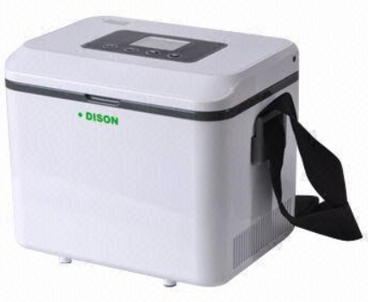
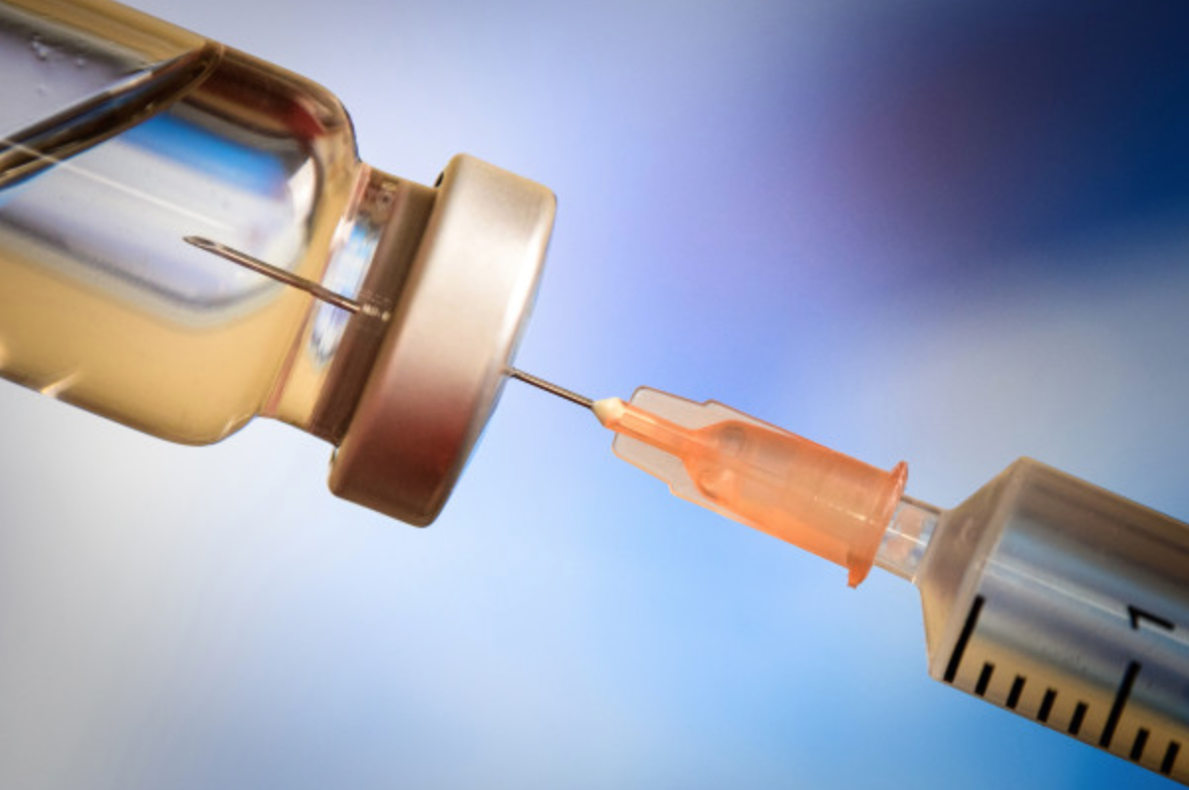
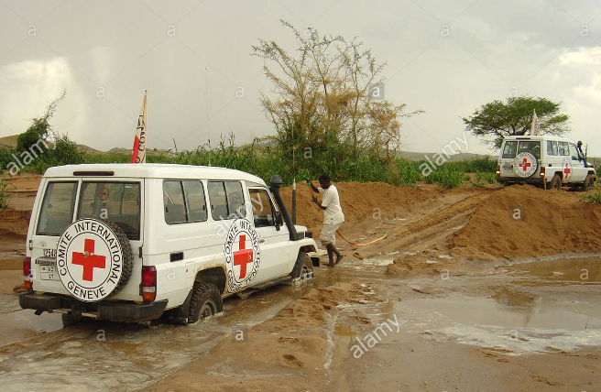
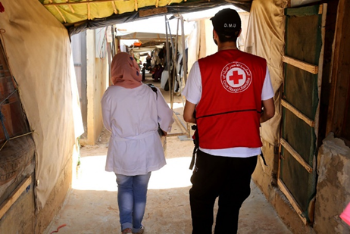


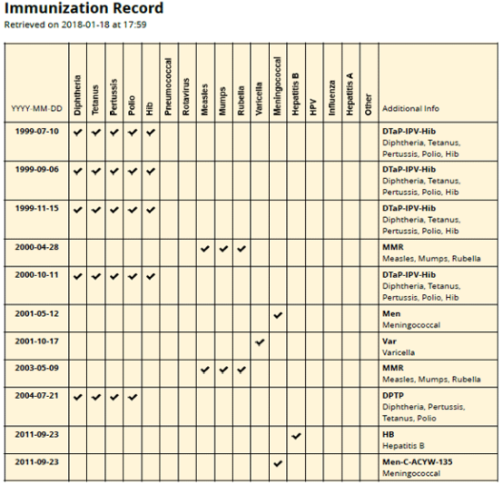
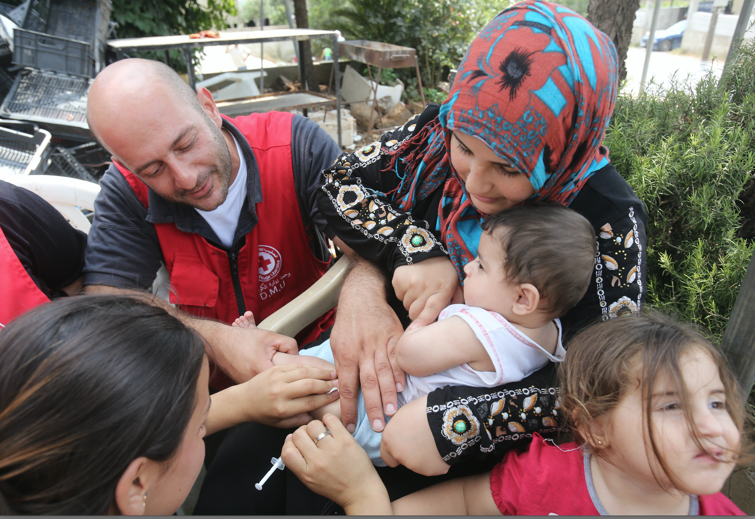
Points à prendre en compte (campagne)
Vaccins/autres matériels
Personnel : affecter du personnel ad hoc lors d’une campagne de vaccination
Mettre en place des sites de vaccination spécifiques
Envisager des alternatives pour atteindre les groupes ayant une faible couverture vaccinale (p. ex., porte à porte)
Soutien logistique, p. ex. chaîne du froid, transport, carburant
Information et mobilisation sociale
Vaccination sélective vs non sélective
Recensement/rapport de la vaccination
Financement
Direction et coordination

Slide 21
Tenir compte des contraintes
  Durée d’approvisionnement des vaccins et autres matériels
  Disponibilité du personnel (bonne hétérogénéité)
  Capacité logistique
  Si elle est limitée, il vaut mieux lancer la campagne rapidement en cas d’épidémie (imminente) en ciblant les zones prioritaires plutôt que d’attendre d’avoir les moyens d’une opération à grande échelle qui interviendra trop tard.
  Acceptabilité (remarque : diffusion de désinformations sur les vaccins ; gestion des effets indésirables de l’immunisation -> avoir un plan pour traiter ces points !)
  Accessibilité : réseau routier, distance, densité de population
  Événements spéciaux (vacances, élections, distribution de nourriture, etc.)
  Sécurité

Slide 22
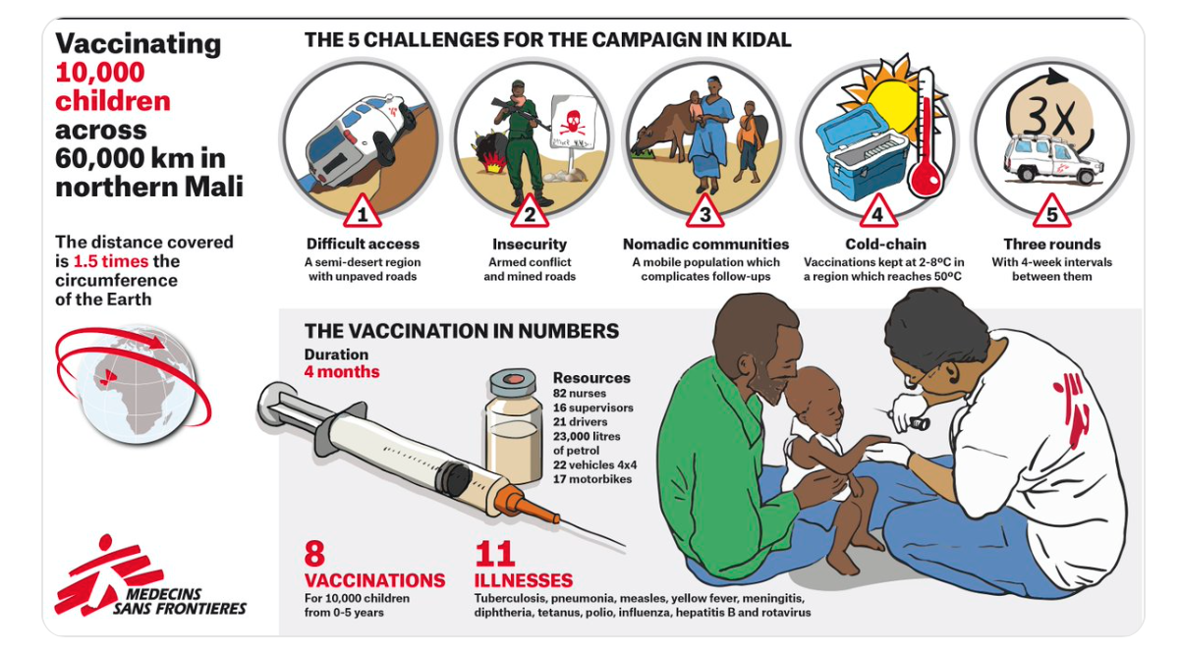

Slide 23
Récapitulatif 1
D’un point de vue clinique et épidémiologique, la priorité de vaccination dépend d’une combinaison des éléments suivants :
  Taux de létalité et fardeau de la maladie
  Nombre de reproduction de base (R0)
  Mode de transmission (la transmission aérienne/par gouttelettes est la plus dangereuse, la transmission par l’eau et les vecteurs également)

Slide 24
Récapitulatif 2
Rougeole : vacciner ! Il s’agit souvent de la priorité nº 1 car le taux d’incidence, la transmissibilité (R0) et le taux de létalité sont tous ÉLEVÉS. Dans de nombreuses situations de crise, la question n’est pas de savoir SI l’épidémie de rougeole va arriver mais QUAND elle va arriver (vaccination de routine et rupture de la chaîne du froid).
Méningite, choléra, diphtérie, fièvre jaune : les épidémies sont souvent locales, certaines très importantes ; la vaccination est essentielle
  Choléra : la réhydratation, l’assainissement de l’eau et l’hygiène sont des éléments cruciaux
Rubéole : le taux de létalité est faible mais il est judicieux de combiner la vaccination avec la rougeole et les oreillons (ROR)
Paludisme : gestion des cas et contrôle des vecteurs (vaccin pas très efficace)

Slide 25
Récapitulatif 3
Organisation d’un programme et/ou d’une campagne de vaccination :
Une formulation et une planification méticuleuses sont requises avant de lancer une campagne ou un programme de vaccination de routine
Tenir compte des opportunités et des contraintes
L’information, la mobilisation sociale et la coordination sont essentielles

Slide 26
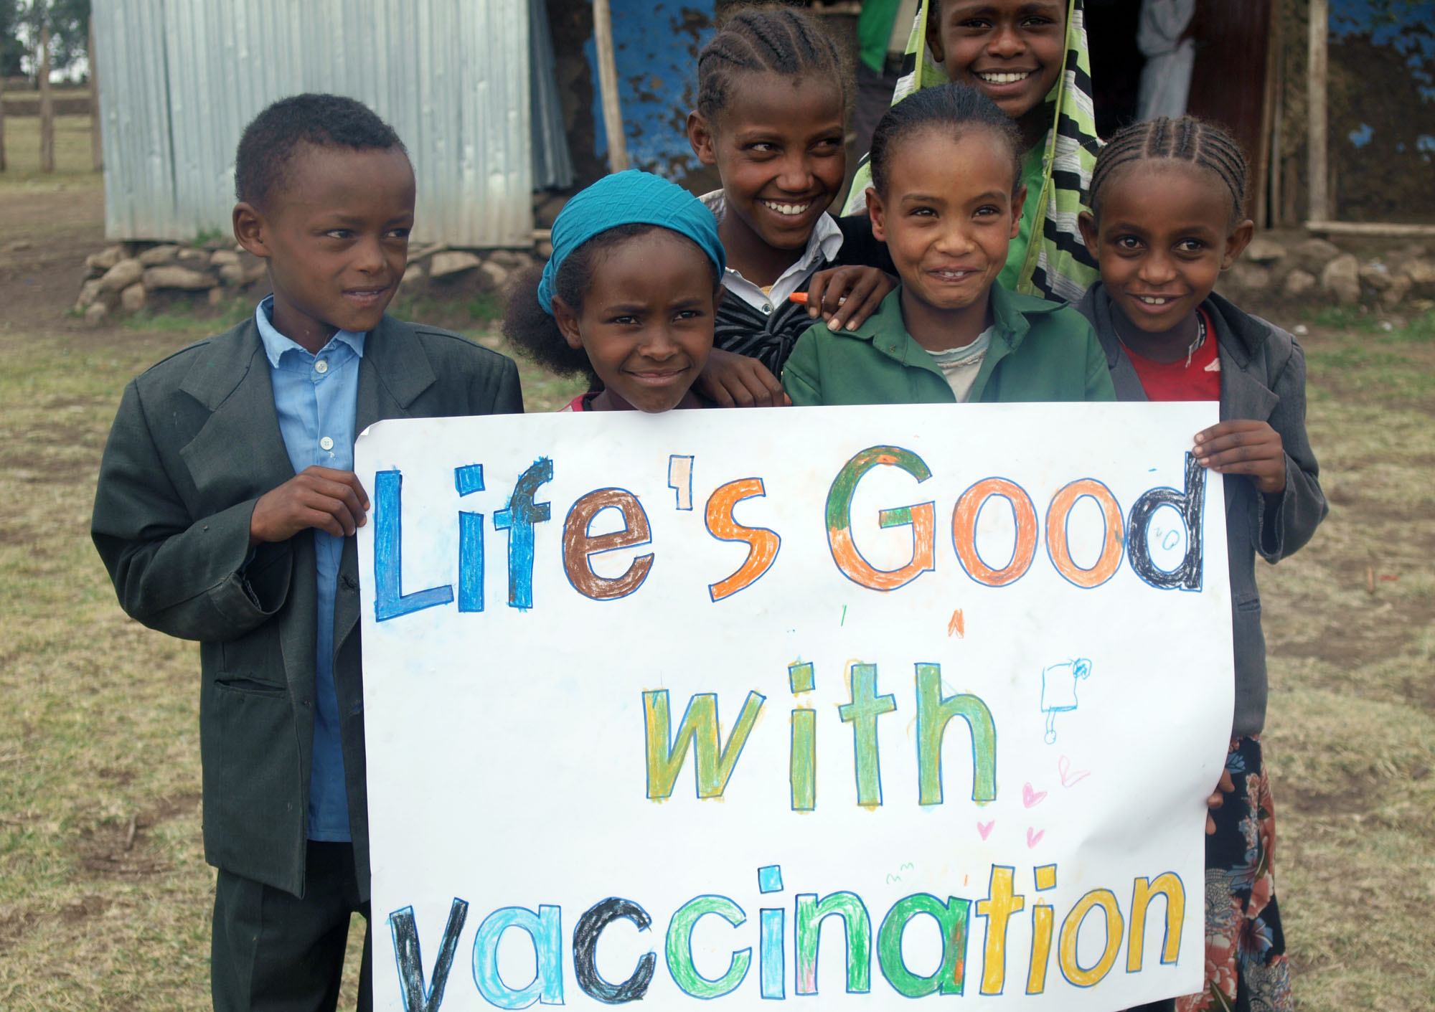
Des questions ?

Slide 27
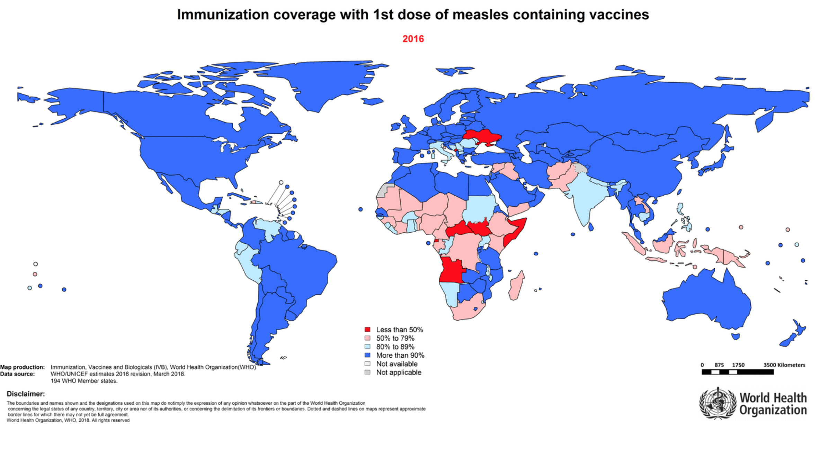

Slide 28
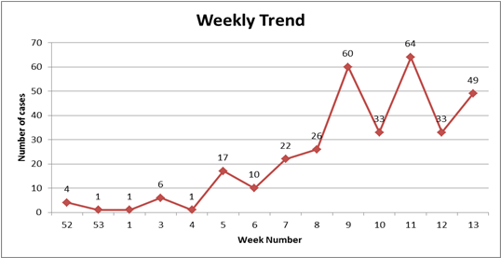
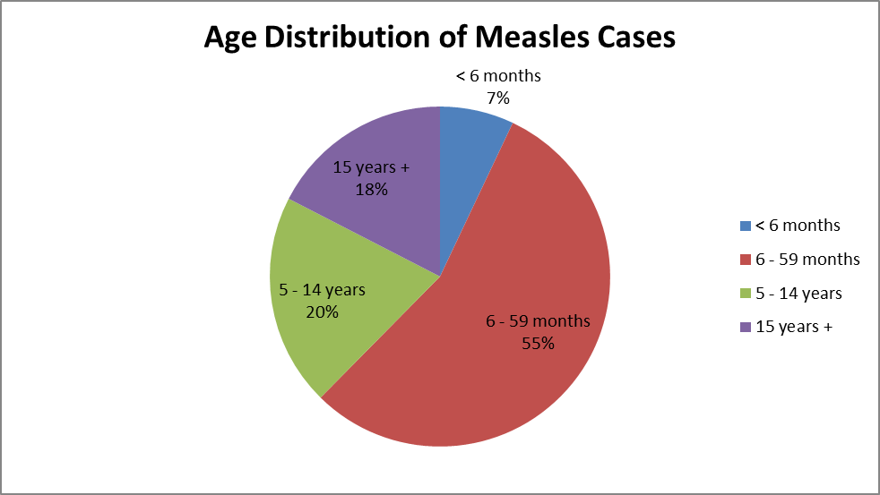
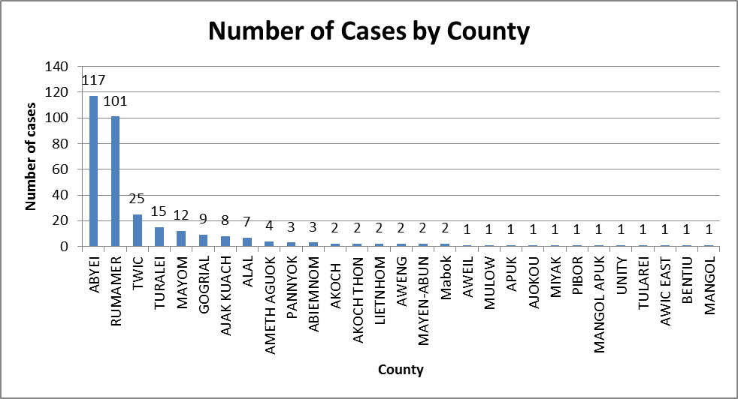
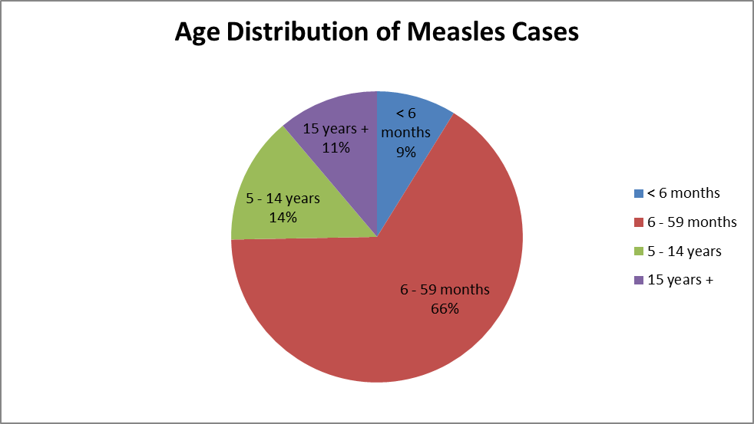
Analysis South Sudan measles
MSF, GOAL, IOM, UNICEF, WHO:
21,500 people vaccinated
in 7 days
All cases
(327)
National view by province/county
Hospitalized
=
+children<5yrs
Source : MSF & WHO

Slide 29

ALGORITHM FOR THE DIAGNOSIS OF MEASLES
Generalized febrile rash
+
cough or nasal discharge or conjunctivitis
Probable measles case
Other diagnosis
At least one major complication or risk factor
Unable to breastfeed/ eat or drink
Convulsions, impaired consciousness
Severe oral lesions
severe pneumonia
Croup /stridor
Dehydration/shock
Corneal damage
Malnutrition (SAM or MAM)
Pregnant women
Newborns < 2 months
Complicated (severe) case
INPATIENT
NO major complications
Pneumonia without severe signs
Acute otitis media
Purulent conjunctivitis
Diarrhea without dehydration
Oral candidiasis that does not interfere with eating
Uncomplicated case
OUTPATIENT

Slide 30
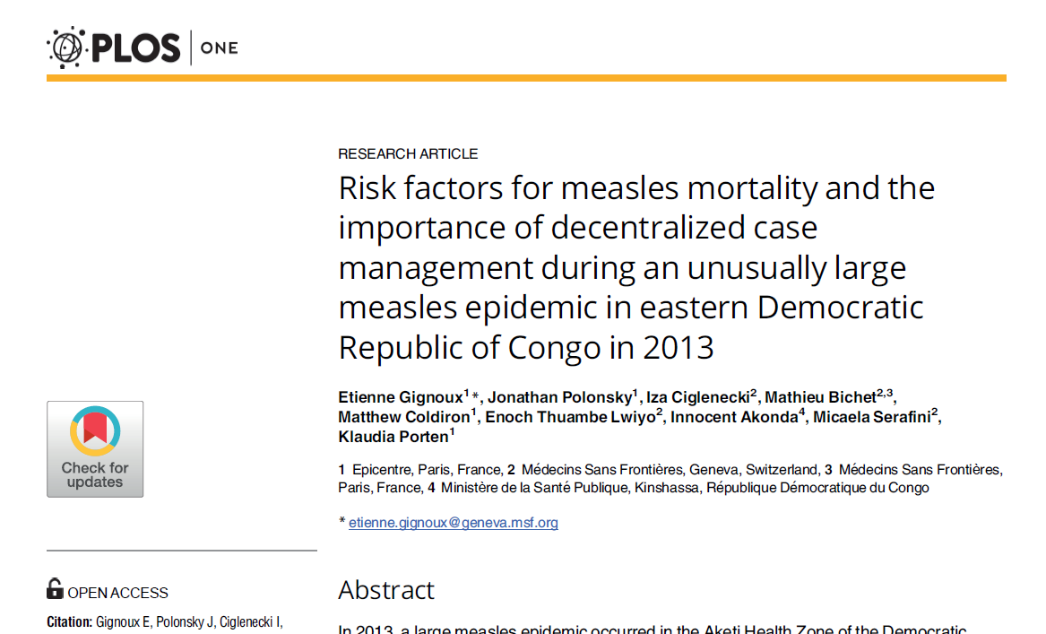
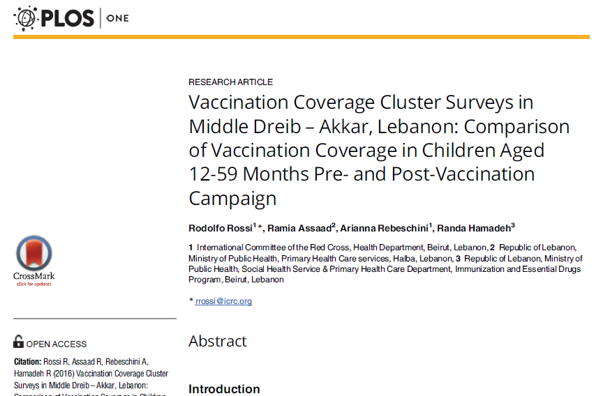
10.1371/journal.pone.0194276
https://doi.org/10.1371/journal.pone.0168145

Slide 31
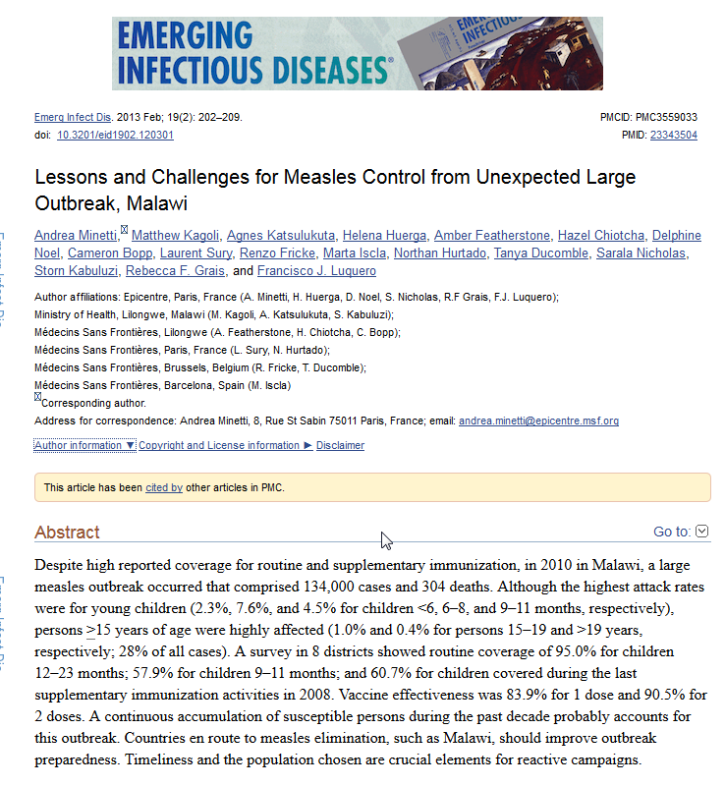
10.3201/eid1902.120301

